Slide 1





Chào mừng các em đến với
Tiết Hoạt động trải nghiệm
Notes:
luongtran8495@gmail.com

Slide 2


Slide 3


Slide 4


Slide 5


Slide 6


Slide 7


Slide 8


Slide 9


Slide 10


Slide 11


Slide 12


Slide 13
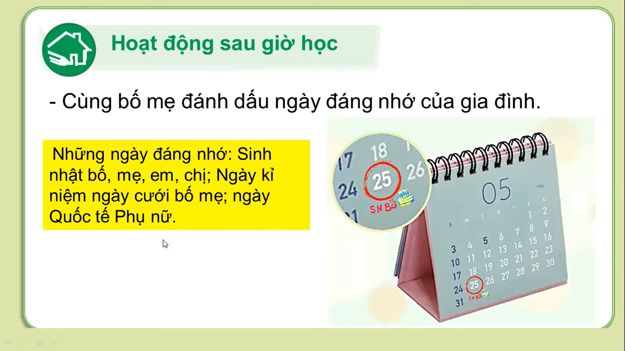

Slide 14


